Slide 1

SINE’s opbygning
- Opbygning
- Governance
10. marts 2026

Slide 2
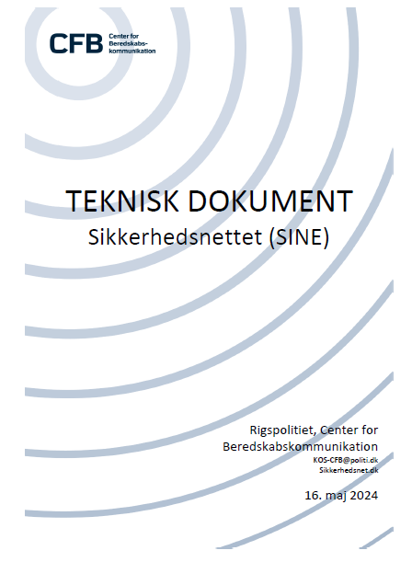
Kort om SINE
SINE skal anvendes af beredskabsmyndighederne til løsning af
beredskabsmæssige opgaver jf. beredskabslovens § 29.
Tetra er den tekniske standard, som ligger til grund for SINE.
  Terrestrial Trunked Radio network
SINE er krypteret og kan ikke aflyttes.
Strømforsyningen til SINE er sikret med nødstrøm.
SINE har tilkoblet over 30.000 radioer og anvendes af mere end 45.000 brugere.
SINE ejes og drives af Dansk Beredskabskommunikation A/S (DBK).
Center for Beredskabskommunikation (CFB) har kontakten til beredskaberne og tilser, at beredskaberne får de ydelser, som kontrakten beskriver.

Slide 3
Terminologi og begreber
Tetra: Terrestrial Trunked Radio Network
Navnet på den tekniske standard der ligger til grund for SINE.
TMO: ”Trunk Mode” er en kommunikationstilstand, hvor radioerne kommunikerer via nettets sendemaster, og dermed kan kommunikere på tværs af landet.
DMO: ”Direct Mode” er en kommunikationstilstand, hvor radioerne kommunikerer direkte med hinanden udenom nettet, og dermed kun har kort rækkevidde, men kan kommunikere, hvor nettet ikke dækker.
AGA: ”Air Ground Air” er betegnelsen for en særlig gruppe sendemaster reserveret for brug af flyvende enheder
(Helikoptere og overvågningsfly).

Slide 4
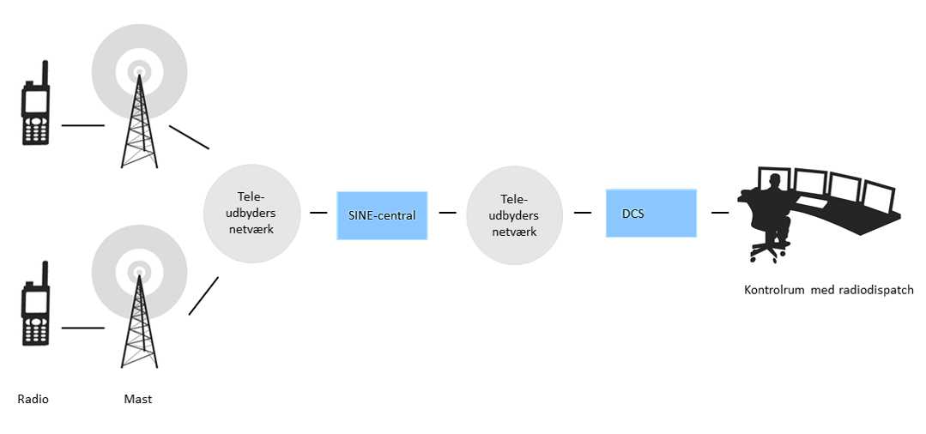
SINE’s opbygning
SINE (Sikkerhedsnettet) er et selvstændigt digitalt radionet,
der dækker hele Danmark med master, der er placeret rundt i landet.
Radiosignalet går fra masterne via kabler i jorden til SINE-centralen.

Slide 5
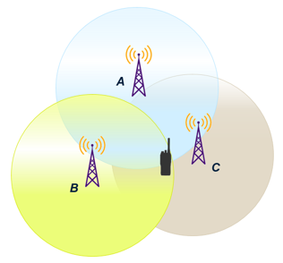
Dækning
99,7 % af Danmark har SINE-dækning med en vognradio fastmonteret i et køretøj og med antenne på taget.
98,0 % af Danmark har håndholdt dækning.
I de 150 største byer er der skabt ekstra god dækning.
SINE er sikret med tilbagefaldsdækning.

Slide 6
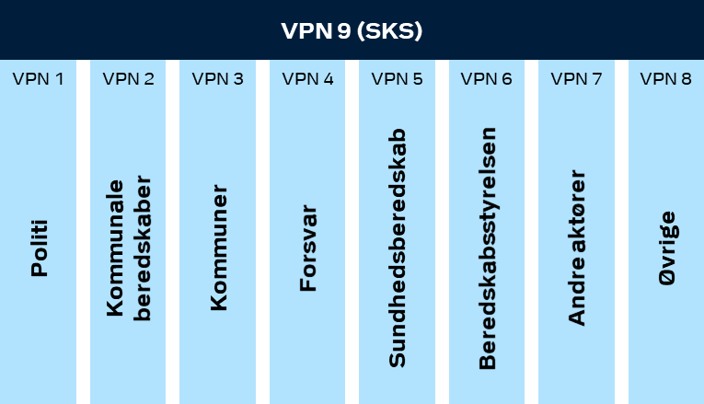
VPN (virtual private network)

Slide 7
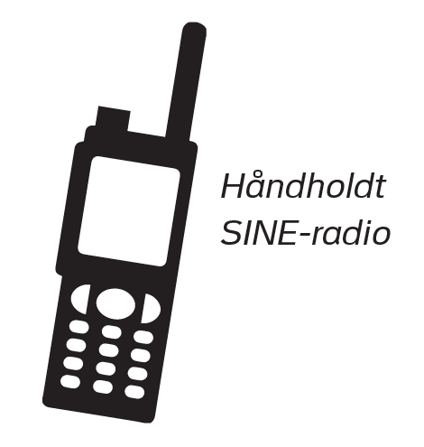
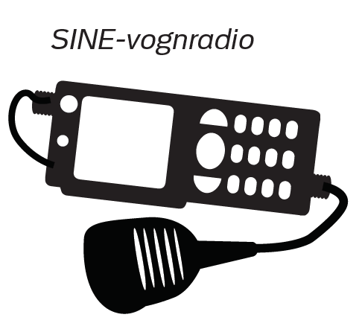
SINE-radioen
Radioer og udstyr, der anvendes på SINE, skal være SINE-certificeret.
Liste over certificerede radioer og udstyr kan hentes på www.sikkerhedsnet.dk.

Slide 8
Prioritering
Hvis kapaciteten i SINE er knap, bliver opkald prioriteret og sat i kø.
Prioriteringen er på følgende måde:
Nødopkald
Talegrupper til røgdykkere (de skal meldes til DBK via fleetmap)
Talegrupper til indsatsledere (skadestedssæt)
Talegrupper til KST (skadestedssæt)
Brugere sættes i kø, hvis kapaciteten er brugt op af andre på samme eller højere niveau.

Slide 9
Governance

Slide 10
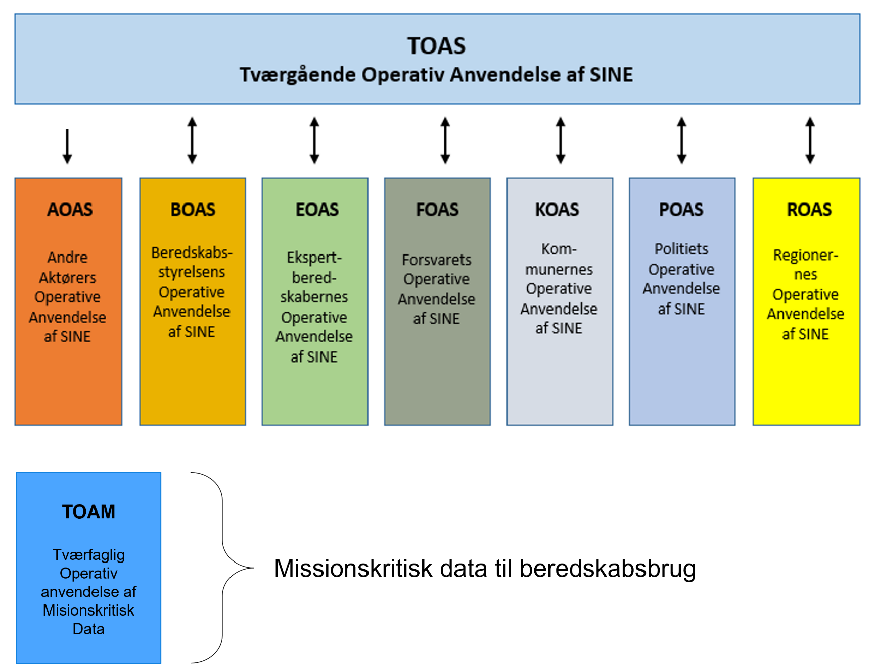
Rådgivende forum

Slide 11
Brugergrupper
SINE-superbrugere
Er registreret hos DBK
Kan aktivere og deaktivere radioer
Kan oprette og slette superbrugere via SINE-portalen
Kan tjekke driftsstatus og oprette fejlmeddelelser via SINE-portalen
Deltager på regionale koordinations gruppemøder (RKG).
SINE-instruktører
Har gennemført SINE-instruktørkursus
Indhenter viden om SINE via sikkerhedsnet.dk
Videreformidler og underviser kolleger
Deltager i instruktørnetværk, hvor det er muligt at vidensdele og sparre vedr. øvelser og undervisning i brugen af SINE.

